Slide 1
Chessmaster

Slide 2
Inhaltsverzeichnis
Einführung/Ziele
Algorithmen
Wirtschaftliche Aspekte
Auswertungen
Ausblick
Live-Demo

Slide 3
Einführung/Ziele

Slide 4
Einführung

Slide 5
Ziele

Slide 6
Algorithmen

Slide 7
Algorithmen
2 ineinandergreifende Algorithmen
Monte Carlo Tree Search
Neuronales Netzwerk (SARSA-Learning)
Spiele eine Anzahl Spiele und lerne dann von ihnen
Reinforcement → Verstärkend
Gegner während Training?
Greedy Agent
wählt immer maximalen Schaden (--> Move Chess)

Slide 8
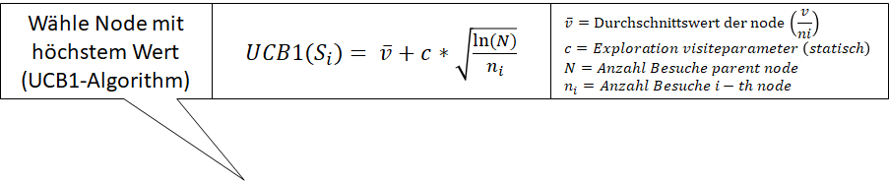
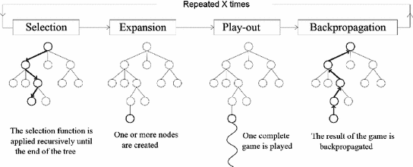
Monte Carlo Tree Search
Effiziente Suche nach dem bestmöglichen Spielzug
Nutzen während der Trainingsphase
Probleme:
Hoher Rechenaufwand
Simulationen
Iterationen
Problemlösung
Simulation → Zufallsspiel
Iterationen → Agent
( Herkunft:
Eigene Implementierung)

Slide 9
SARSA Lernalgortihmus
State-Action-Reward-State-Action
Input
Game Board (von Node)
Output
Wert der Node
Training:
Aktueller Agent: Wert vor Zug predicten
MCTS errechnet Wert und führt Zug aus
Aktueller Agent: Wert nach Zug predicten
Mini-Batch (n Spiele)
Trainiere neuen Agent

Slide 10
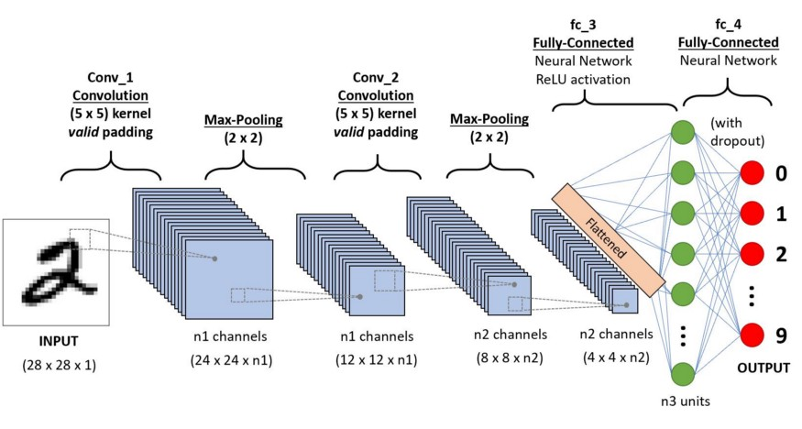
Convolutional Neural Network
Convolutional layers
Pooling layers
Fully connected layers
https://miro.medium.com/max/875/1*uAeANQIOQPqWZnnuH-VEyw.jpeg

Slide 11
Convolutional Neural Network
Input: Schachbrettzustand eines Nodes
Architektur:
6 Conv2D Layer
7 Flatten Layer
6 Dense / fully connected Layer
Output: Wert des Boards
https://miro.medium.com/max/875/1*uAeANQIOQPqWZnnuH-VEyw.jpeg

Slide 12
Wirtschaftliche Aspekte

Slide 13
Business-Modell

Slide 14
Elo Zahl

Slide 15
Auswertung

Slide 16
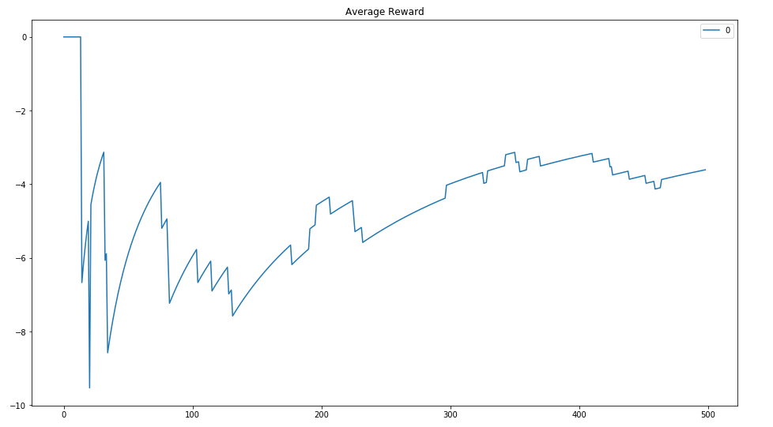
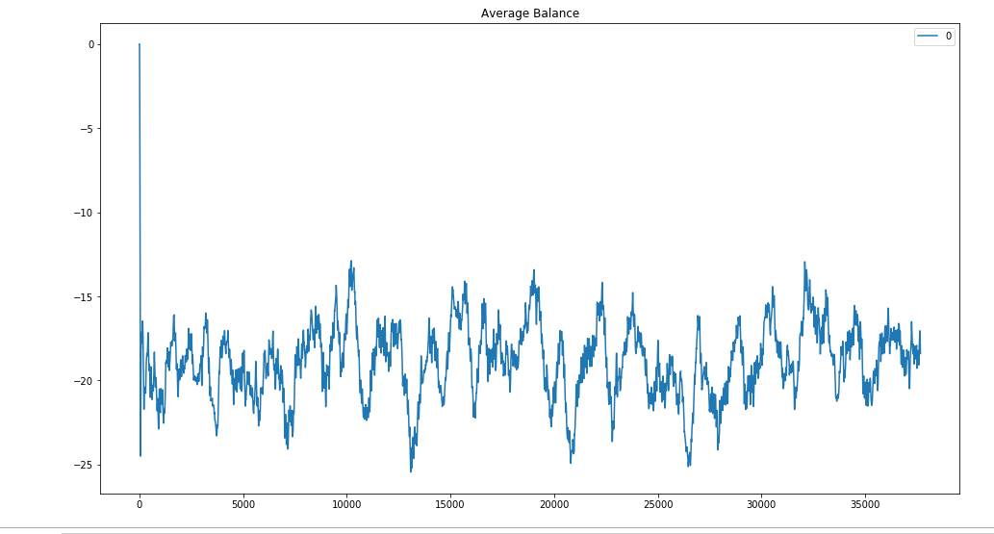
Auswertung des Modells

Slide 17
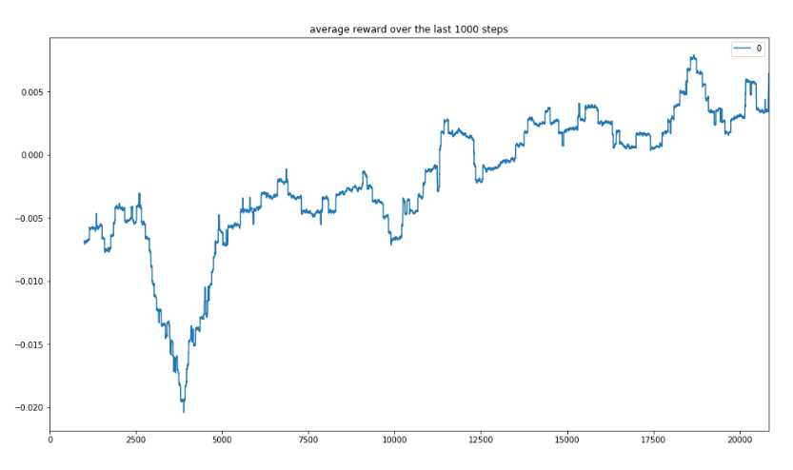
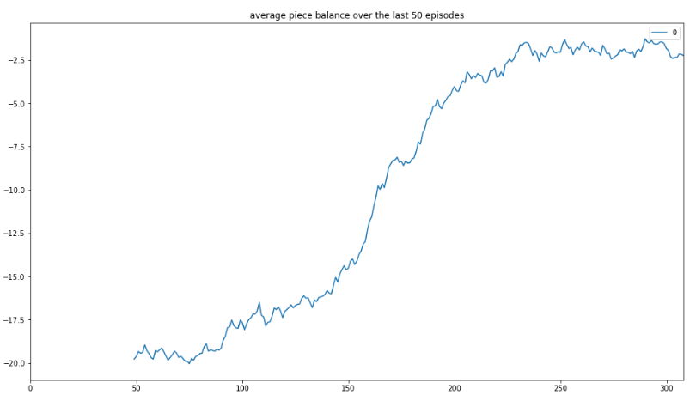
Auswertung des Modells

Slide 18
Auswertung ELO

Slide 19
Ausblick

Slide 20
Ausblick

Slide 21
Demonstration

Slide 22
Live-Demo

Slide 23
Quellen

Slide 24
Danke für die Aufmerksamkeit

